Slide 1


Název prezentace
Název projektu | Rozvoj vzdělávání na Slezské univerzitě v Opavě
Registrační číslo projektu | CZ.02.2.69/0.0./0.0/16_015/0002400
Prezentace předmětu:
Podnikání na Internetu
Vyučující:
doc. Mgr. Petr Suchánek, Ph.D.

Slide 2

Podnikání na Internetu
Přednáška 8
doc. Mgr. Petr Suchánek, Ph.D.

Slide 3
E-business prostředí
Podnikatelské prostředí
  Zákazníci;
  Spolupracující podnikatelské subjekty;
  Konkurenční podnikatelské subjekty;
  Finanční instituce;
  Instituce veřejné a státní správy;
  Poskytovatelé komunikačních služeb;
  další…
Notes:
csvukrs

Slide 4
E-business prostředí
Notes:
csvukrs

Slide 5
E-business prostředí
Podnikatelské prostředí
  lokální
  globální
Počet on-line připojených uživatelů k Internetu.
Ne všichni nakoupili.
Potřeby zákazníků.
Požadavky zákazníků.
Růst inteligence a gramotnosti.
Klíčové ukazatele
  právní formy podnikání;
  legislativa;
  daňový systém;
  investiční klima;
  klíčová odvětví;
  exportní úspěšnost;
  sociální úroveň,
  kupní síla;
  další…
Notes:
csvukrs

Slide 6
E-business prostředí
Zákazník (někdy nazývaný též klient nebo kupující) je příjemce statků, služeb, produktů nebo nápadů, které získává od prodejce, obchodníka nebo dodavatele za peněžní nebo jinou hodnotovou úplatu.
Zákazníci jsou zaměřeni na určitý cíl.
Cíl může být rozšířen vhodnými podněty.
Zákazníci nakupují zboží, které:
  nutně potřebují;
  pouze chtějí;
  dosud neměli potřebu nakoupit;
Notes:
csvukrs

Slide 7
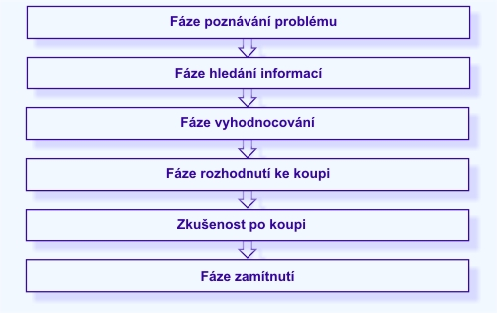
E-business prostředí
Zákazník & produkt
Notes:
csvukrs

Slide 8
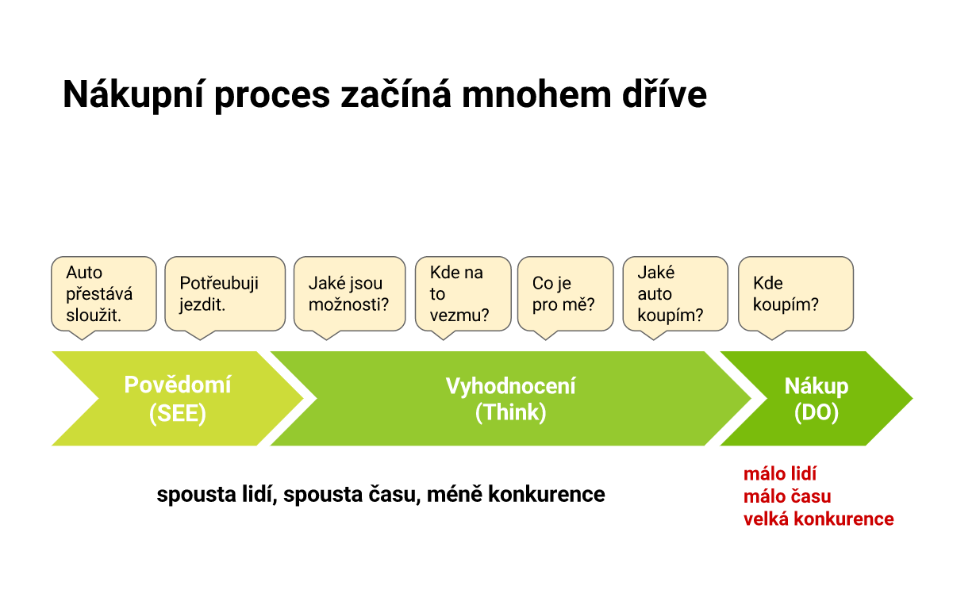
E-business prostředí
https://www.obnd.cz/marketing/stdc-framework-jako-zaklad-pro-uspesne-fungovani-marketingu.html
Notes:
csvukrs

Slide 9
E-business prostředí
Fáze | Charakteristika
Poznání potřeb | Může jít o běžného zákazníka jako soukromou osobu nebo pracovníka firmy. Tato potřeba může být stimulována u určitého zboží reklamou či přímo prodejcem. Potřeby se dělí na reálné a vyvolané.
Definování výrobku | Při opakovaných nákupech jsou specifikace výrobku známy, jestliže je nákup první, zákazník si zjišťuje různé vlastnosti výrobku.
Poznání dodavatelů | Dále zákazník hledá, kdo a za jakých podmínek určitý výrobek prodává na trh. Zákazník si porovnává dodavatele, snaží se najít výrobek, který by vyhovoval jeho potřebám a prioritám.
Výběr dodavatelů | Po poznání dodavatelů následuje jeho výběr. Kritérií může být celá řada a liší se podle typu zákazníka (cena, značka výrobku, image výrobku, služby dodávané k výrobku, poměr kvalita/cena, míra šetrnosti výrobku k přírodě, …)
Rozhodnutí o dodavateli | Vybere se obvykle jeden dodavatel.
Nákup | Objednávka, zpracování obchodního případu a doručení zboží.
Hodnocení nákupu | Hodnocení pozitivního nebo negativního dojmu, který může výrazně ovlivnit budoucí loajalitu zákazníka.
Notes:
csvukrs

Slide 10
E-business prostředí
Zákazník & produkt
  poznání potřeb
    reálné;
    vyvolané;
  definování výrobku
    zákazník si zjišťuje různé vlastnosti výrobku;
  poznání dodavatelů
    kdo a za jakých podmínek určitý výrobek prodává na trh;
    porovnání dodavatelů;
    snaha najít výrobek, který by nejlépe vyhovoval potřebám a prioritám zákazníka;
Notes:
csvukrs

Slide 11
E-business prostředí
Zákazník & produkt
  poznání dodavatelů – zdroje informací
    přímá nabídka;
    reklama;
    internet;
    výstavy a další zdroje;
  výběr dodavatele
    (cena, značka výrobku, image výrobku, služby dodávané k výrobku, poměr kvalita/cena, míra šetrnosti výrobku k přírodě, ..)
  nákup
    pozitivní nebo negativní dojem
Notes:
csvukrs

Slide 12
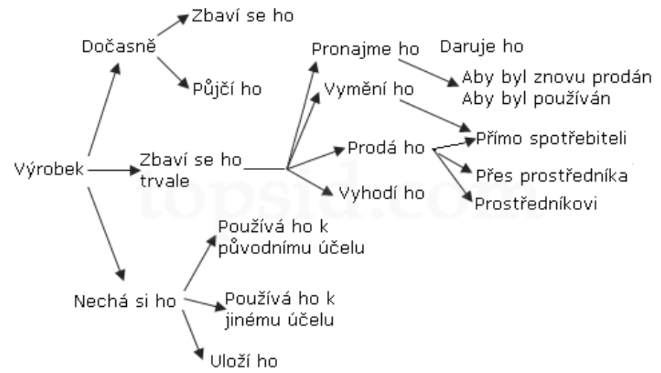
E-business prostředí
Notes:
csvukrs

Slide 13
E-business prostředí
Základní předpoklad – orientace na zákazníka
Aby zákazník provedl objednávku, musí mít k dispozici:
  nabídku zboží;
  jasné a srozumitelné informace o zboží;
  informace o možných alternativách, jak si může zboží koupit.
Elektronické obchody na úrovni B2C jsou jednou z alternative.
Všechny prvky systému elektronického obchodu v rámci obchodního cyklu lze pojímat jako striktně zákaznicky orientované služby.
Notes:
csvukrs

Slide 14
E-business prostředí
Notes:
csvukrs

Slide 15
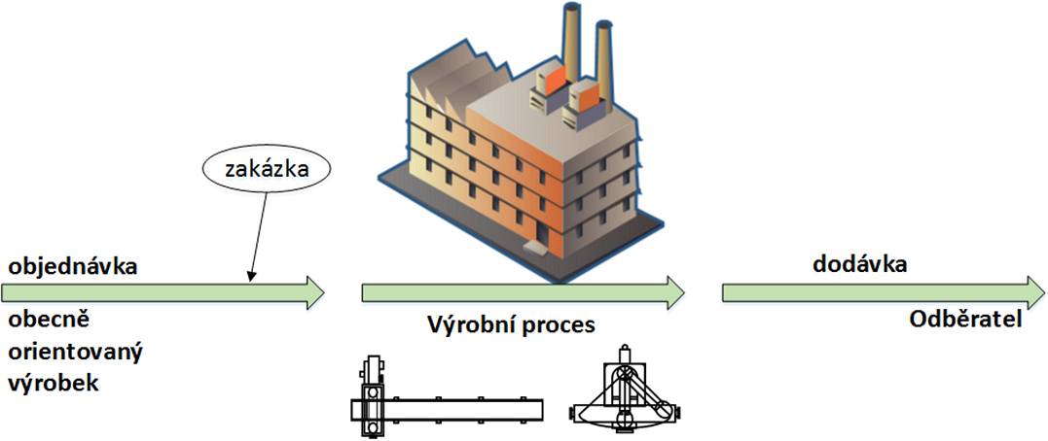
E-business prostředí
https://m.systemonline.cz/rizeni-vyroby/kanban-vyroba-tahem.htm
Notes:
csvukrs

Slide 16
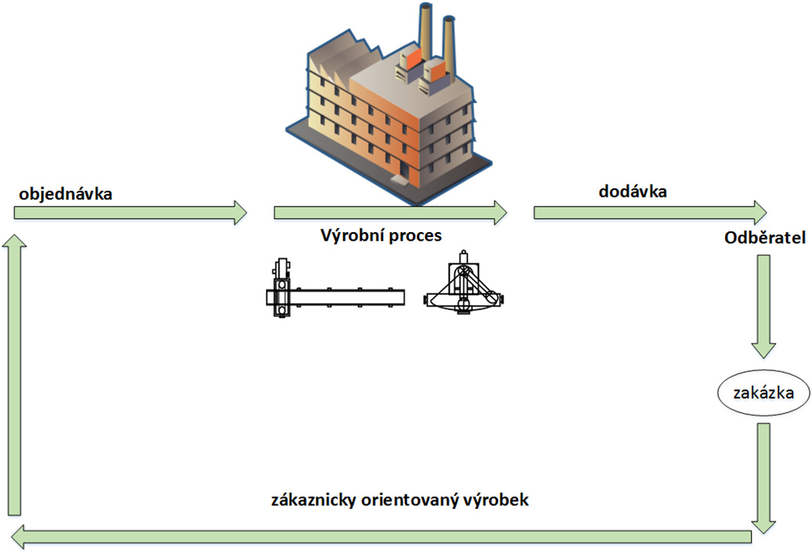
E-business prostředí
https://m.systemonline.cz/rizeni-vyroby/kanban-vyroba-tahem.htm
Notes:
csvukrs

Slide 17
E-business prostředí – podmínky úspěchu
Dobrý produkt za dobrou cenu;
Viditelný a jasný kontakt;
Stručné a jasné obchodní podmínky;
Nákup bez registrace;
Heuréka (recenze, porovnání obchodů);
Rychlá a jasná komunikace;
Definice konkurenční výhody;
Nerealizovat cenovou válku;
Neustále komunikovat a dávat o sobě vědět;
Dát návštěvníkům „něco“ navíc.
Notes:
csvukrs

Slide 18
Děkuji za pozornost
Otázky?
Notes:
csvukrs

